Slide 1
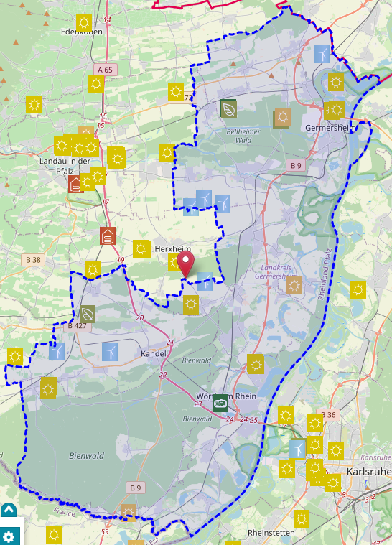
Energiewende im Landkreis Germersheim
Impulsvortrag im Rahmen der Veranstaltung
„Jedes Dorf baut seine PV-Freiflächenanlage“
am 8.2.2023, Kandel
Annika Weiss, Klimaschutzmanagerin

Slide 2

„Energiewende“
Zentralisierte
Energieproduktion
(v.A. Kohle, Atom)
Dezentralisierung
Dekarbonisierung
Diversifizierung
(Wind, Sonne, Bio, Geo,…)
© P. Steiner
Notes:
Von Zentral zu dezentral

Slide 3
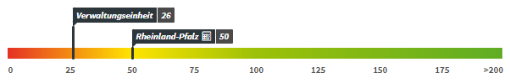
EE-Erzeugung: Wo stehen wir?
Erneuerbare Stromeinspeisung/Stromverbrauch Landkreis Germersheim (in Prozent)
(Die Skala reicht über 100%, da manche Landkreise mehr einspeisen, als sie verbrauchen.)
Ziel 2030 RLP
Energieatlas Rheinland-Pfalz: Energiesteckbriefe (rlp.de)
Notes:
RLP weglassen

Slide 4
Strombedarf – Jetzt und in Zukunft
Strombedarf im Landkreis GER (2020):
ca. 1 Mio kWh
→ x 4
(2040) Schätzung ISE durch Sektorkopplung, Mobilitätswende etc.

Slide 5
EE in den Verbandsgemeinden
Installierte Leistung Erneuerbare Energien (kW)
In Summe: ca. 160 000 kW → ca. 160 000 MWh/a
= ~ 4% des zukünftigen Strombedarfs
Notes:
Die

Slide 6
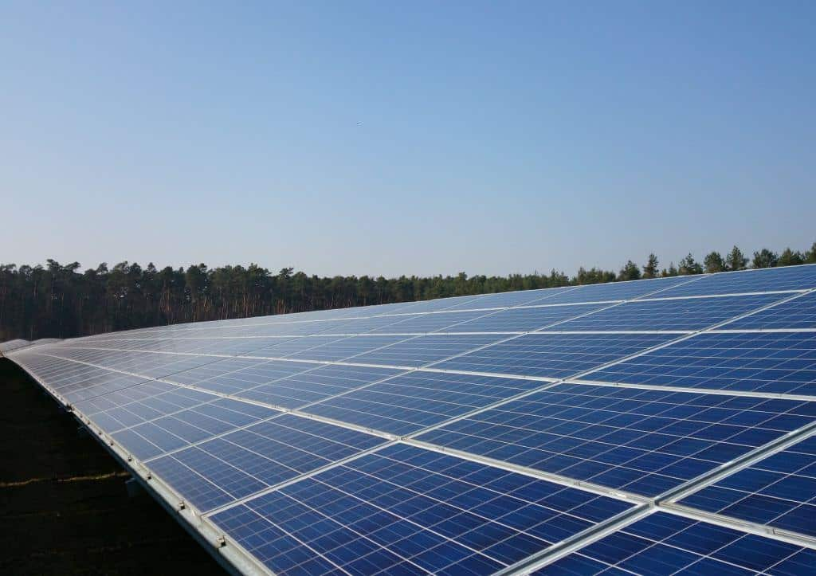
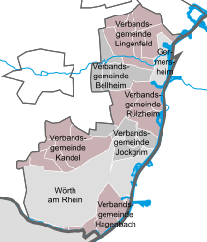
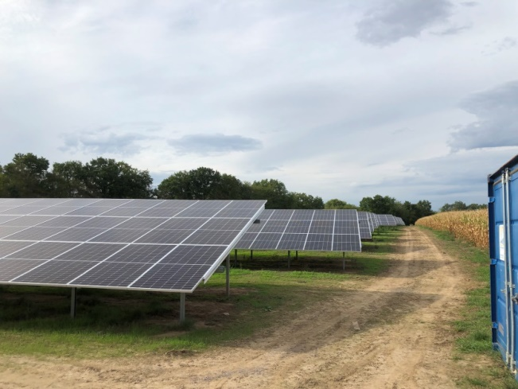
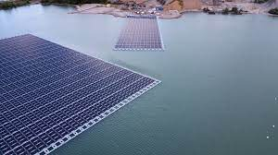
Freiflächen-PV Anlagen im LK GER
PV-Freiflächen-Anlage in Westheim:
3 MW, 3,9 ha
PV-Freiflächen-Anlage in Winden:
1,5 MW, 1,6 ha
PV-Freiflächen-Anlage in Berg:
0,56 MW, 0,9 ha
Floating PV-Anlage in Leimersheim: 1,5 MW, 1,4 ha
Fotos: Wolfgang Thiel

Slide 7
Freiflächen-PV Anlagen im LK GER
Freiflächen-PV
Flächenbedarf für Freiflächen-PV im LK GER (ISE e.V.):
360 ha, 7,8 ha davon belegt
mit 4 (5) Anlagen

Slide 8
Freiflächenanlagen im LK GER
Ort | Brutto-leistung | Inbetrieb-nahme | Art der Fläche | Fläche | Anlagenbetreiber
Berg (VG Hagenbach) | 0,56 MW | 2005/2011 | Konversionsfläche | 0,9 ha | Abfallwirtschaf Kreisverwaltung Germersheim
Westheim (VG Lingenfeld) | 2,95 MW | 2013 | Sonstiges | 3,9 ha | Neue Energie Verbandsgemeinde Lingenfeld GmbH
Leimersheim Floating PV (VG Rülzheim) | 1,5 MW | ~2020 | Baggersee | 1,4 ha | Erdgas Südwest und Pfadt GmbH
Winden (VG Kandel) | 1,5 MW | Vsl. 2023 | Ackerfläche | 1,6 ha | Anumar Solarpark Winden GmbH & Co. KG
Geplant: Kandel |  |  |  |  | Energetic Immobilien GmbH
SUMME | 4,5 MW |  |  | 7,8 ha
→ Bislang sind kaum Ackerflächen genutzt worden.
Quelle: Energieagentur Rheinland-Pfalz/Energieatlas

Slide 9
Fazit und weiteres Vorgehen
Der Energiebedarf wird steigen. Wir müssen alle verfügbaren Potentiale nutzen.
Im Landkreis Germersheim sind nur ca. 2% der für Freiflächen PV vorgesehene Flächen belegt.
Identifikation: Wo im LKR GER sind geeignete Flächen?
Potentialstudien

Slide 10
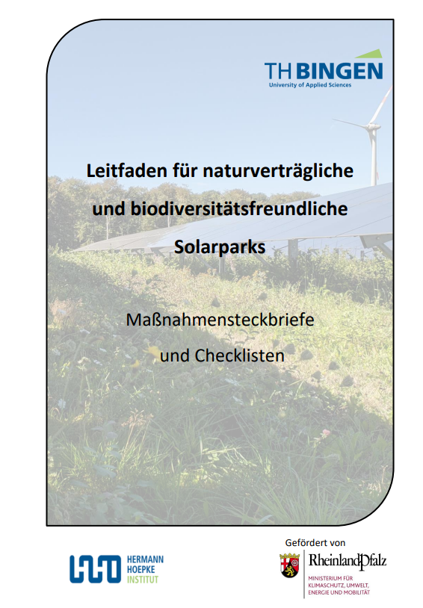
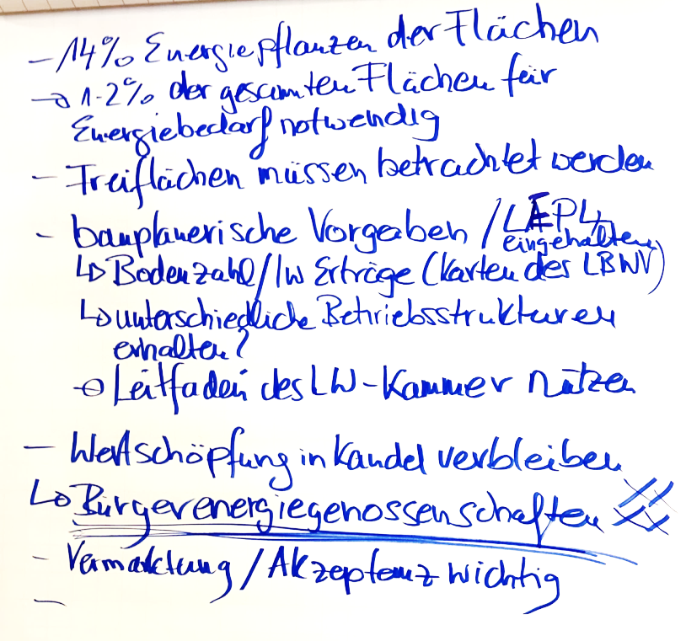
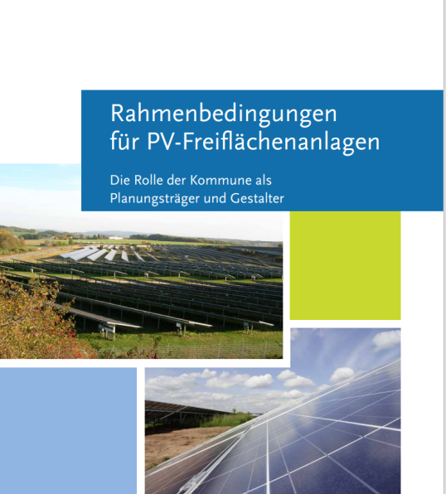
Weiteres Vorgehen – gute Beispiele
Workshop in Kandel
Leitfaden_Massnahmensteckbriefe.pdf (rlp.de)
August 2021
Potentialanalysen in den VG
Lingenfeld
Rahmenbedingungen für PV-Freiflächenanlagen (rlp.de) Juli 2021

Slide 11
Vielen Dank für Ihre Aufmerksamkeit
Annika Weiss (Klimaschutzmanagerin)
Email: A.weiss@kreis-germersheim.de
Tel: 077274-53 4505

Slide 12
Backup

Slide 13
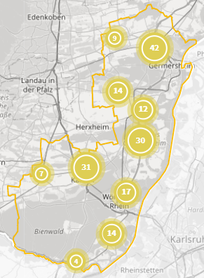
Übersicht PV Anlagen im LK GER
Dachflächen
Bislang wenige PV Freiflächenanlagen

Slide 14
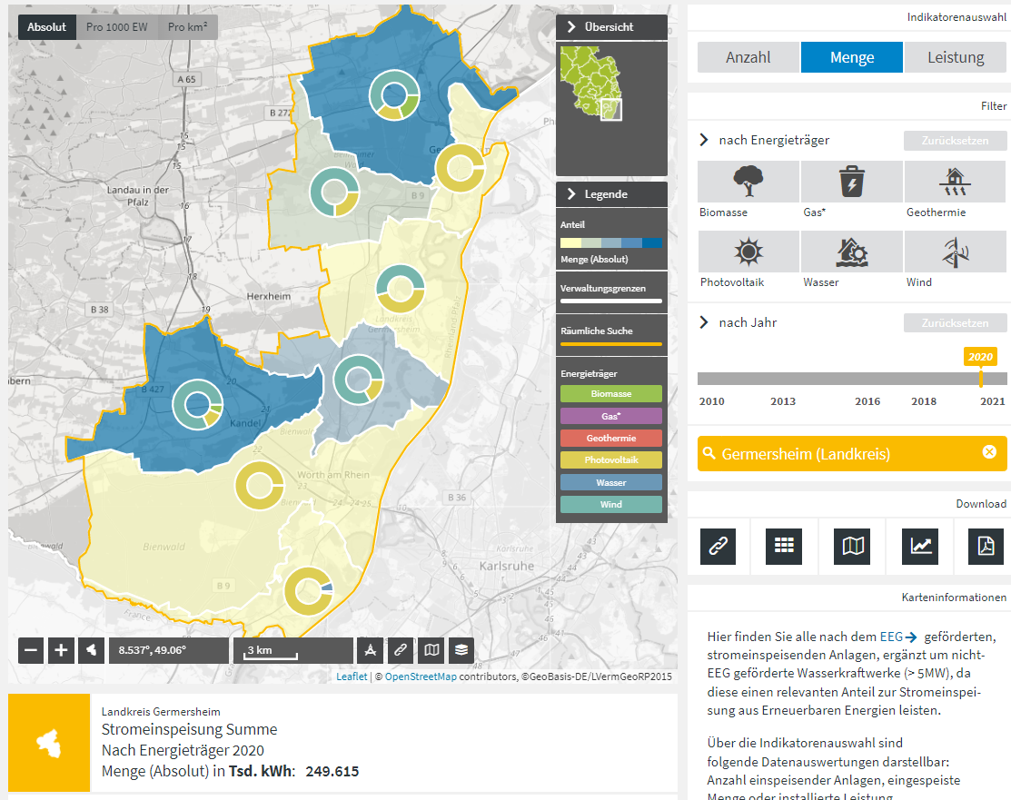
Stromeinspeisung im LK GER
25-32%
6-13%
0-6%

